Slide 1
ဘုရားသခင်၏တံဆိပ်နှင့်သားရဲ၏တံဆိပ်အပိုင်း (၁)
Lesson 11 for June 10, 2023

Slide 2
‘‘အသက်ရှင်တော်မူသောဘုရားသခင်၏တံဆိပ်ပါသောကောင်းကင်တမန်တစ်ပါးသည်အရှေ့မျက်နှာကတက်လာသည်ကိုငါမြင်၏။သူသည်လည်းမြေနှင့်ပင်လယ်ကို ညှဉ်းဆဲရသောအခွင့်ရှိသော ကောင်းကင်တမန်လေးပါးကိုအသံလွင့်၍၊ငါတို့ဘုရားသခင်၏ ကျွန်တို့ကိုနဖူး၌တံဆိပ်မခတ်မီ တိုင်အောင်၊မြေ၊ပင်လယ်၊သစ်ပင်တို့ကိုမညှဉ်းဆဲပါနှင့်ဟုကြီးသောအသံနှင့်ကြွေးကြော်လေ၏’’ (ဗျာ၊ ၇း၂၊၃)။

Slide 3
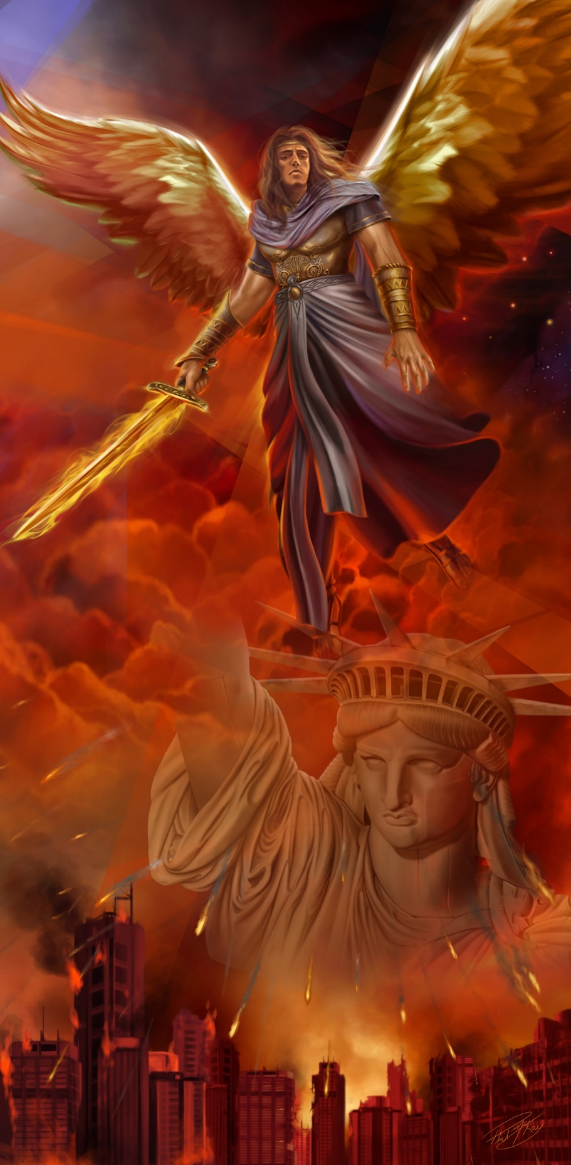
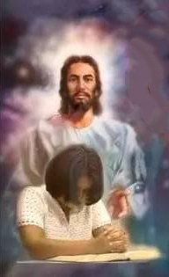
တတိယကောင်းကင်တမန်၏သတင်းစကားသည်အရှည်ဆုံးဖြစ်သည်(ဗျာ၁၄း၉၁၃)။၎င်းသည်သားရဲကိုကိုးကွယ်ခြင်းနှင့်၎င်း၏အမှတ်အသားကိုခံယူခြင်းနှင့်သန့်ရှင်းသူများ၏သည်းခံခြင်း(သို့မဟုတ်ဇွဲလုံ့လ) နှင့်ပတ်သက်သောသတင်းစကားဖြစ်သည်။“သူတော်စင်များ”သည် အကောင်းနှင့်အဆိုးကြားတွင်ပဋိပက္ခဖြစ်နေစဉ်တွင်ဘုရားသခင်အပေါ် သစ္စာစောင့်သိသူများဖြစ်သည်။
ဤသတင်းစကားကိုဗျာဒိတ် ၁၃ ပါအဖြစ်အပျက်များ၏ ဆက်စပ်မှုကိုလေ့လာရမည်ဖြစ်သည်။
သန့်ရှင်းသူတို့၏ဇွဲ၊
ပညတ်တော်တို့ကို စောင့်ရှောက်ခြင်း။
သခင်ယေရှု၌/ယုံကြည်ခြင်းကိုစောင့်ရှောက်ခြင်း
သူတော်စင်များရင်ဆိုင်ရမည့်ပြဿနာများ အမှတ်အသားမခံယူခြင်း။
သိုးသငယ်နောက်သို့လိုက်ခြင်း။
ဘုရားကိုလွန်ကျုးသောအာဏာကိုဆန့်ကျင်သည်

Slide 4
သန့်ရှင်းသူတို့၏ဇွဲ၊

Slide 5
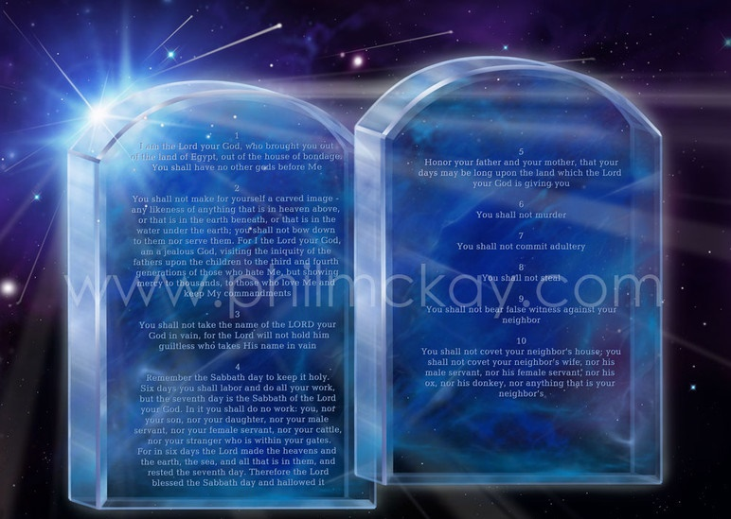
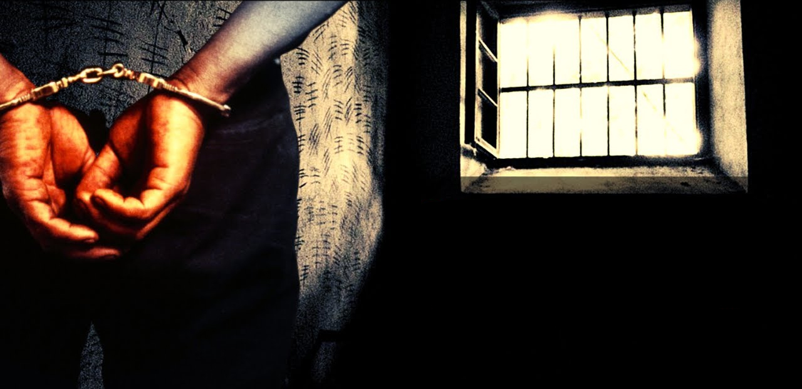
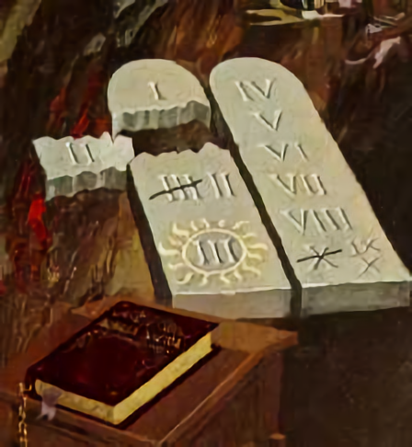
ပညတ်တော်တို့ကိုစောင့်ရှောက်ခြင်း။
ဘုရားသခင်၏ပညတ်တို့ကိုလည်းကောင်း၊ယေရှု၏ယုံကြည်ခြင်းကိုလည်းကောင်း၊စောင့်ရှောက်သောသန့်ရှင်းသူတို့သည်ဤအရာ၌သည်းခံစရာအကြောင်းရှိ၏။ Revelation14:12
သန့်ရှင်းသူတို့သည်အဘယ်ကြောင့်ခံနိုင်ရည်ရှိရန်လိုအပ်သနည်း မာ၊၁၃း၁၃
နာမတော်ကြောင့်ကျွန်ုပ်တို့သည်“လူအပေါင်းတို့၏မုန်းတီးခြင်း”ခံရမည်ဖြစ်ကြောင်းယေရှုသတိပေးခဲ့သည်။အဲဒီအချိန်ရောက်ရင်ခိုင်ခိုင်မာမာရပ်တည်ရမယ်။ငါတို့ဘာကြောင့်အမုန်းခံရမှာလဲ။ဗျာဒိတ်၁၄:၁၂အရ၊ထွက်မြောက်ရာ၂၀:၃-၁၇တွင်ရေး ထားသည့်အတိုင်းကျွန်ုပ်တို့သည်ဘုရားသခင်၏ပညတ်တော်များကိုနာခံသောကြောင့်ဖြစ်သည်။
နာမတော်ကြောင့်ကျွန်ုပ်တို့သည်“လူအပေါင်းတို့၏မုန်းတီးခြင်း”ခံရမည်ဖြစ်ကြောင်းယေရှုသတိပေးခဲ့သည်။အဲဒီအချိန်ရောက်ရင်ခိုင်ခိုင်မာမာရပ်တည် ရမယ်။ငါတို့ဘာကြောင့်အမုန်းခံရမှာလဲ။

Slide 6
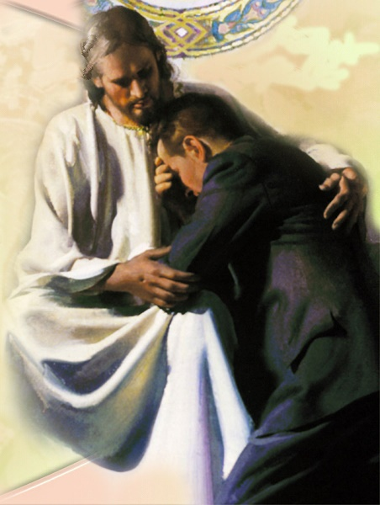
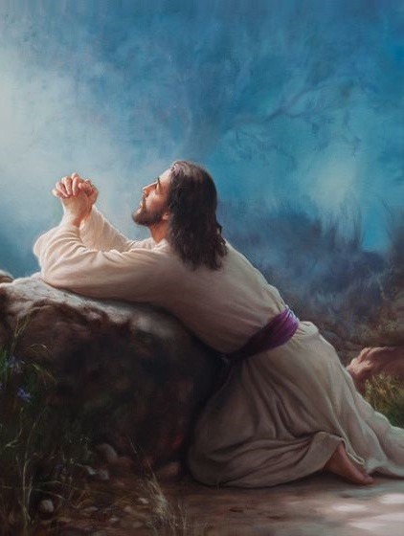
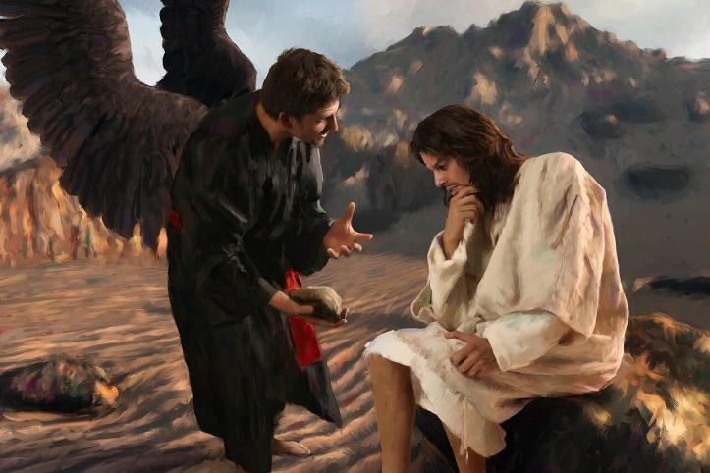
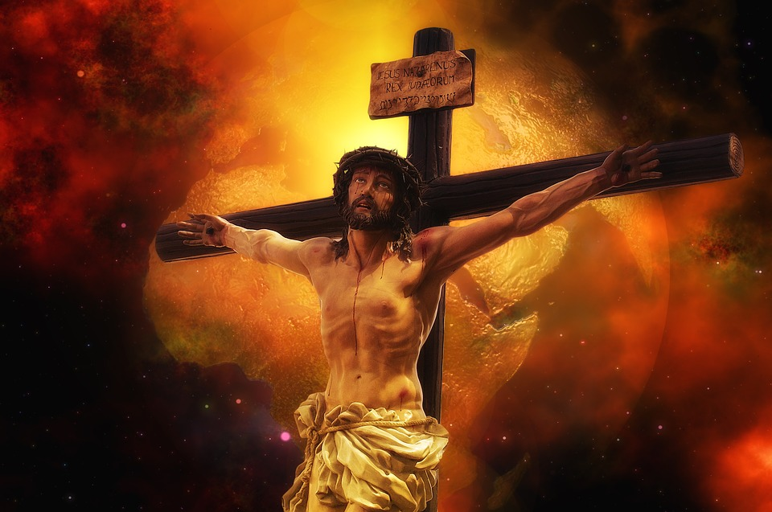
သခင်ယေရှု၌/ယုံကြည်ခြင်းကိုစောင့်ရှောက်ခြင်း
ဘုရားသခင်၏ပညတ်တို့ကိုလည်းကောင်း၊ယေရှု၏ယုံကြည်ခြင်းကိုလည်းကောင်း၊စောင့်ရှောက်သောသန့်ရှင်းသူတို့သည်ဤအရာ၌ သည်းခံစရာအကြောင်းရှိ၏။ (Revelation 14:12)
ဤဂရိအသုံးအနှုန်းကို“ယေရှု၌ယုံကြည်ခြင်း”နှင့်“ယေရှု၏ယုံကြည်ခြင်း”ဟူ၍လည်းကောင်းဘာသာပြန်ဆိုနိုင်သည်။သခင်ယေရှုအား“ယုံကြည်ခြင်း”ရှိခြင်းသည်ကိုယ်တော်၏ကျေးဇူးတော်နှင့်ခွင့်လွှတ်ခြင်းကိုလက်ခံခြင်းနှင့်ကိုယ်တော်အားဖြင့်ပြောင်းလဲခြင်းပါဝင်သည်။သခင်ယေရှု၏“ယုံကြည်ခြင်း”ကိုထားရှိခြင်းသည်ကျွန်ုပ်တို့၏ယုံကြည်ခြင်းကိုပြုသကဲ့သို့အသက်ရှင်နေထိုင်ရန်ဆိုလိုသည်။ယေရှု၏ယုံကြည်ခြင်းကား အ ဘယ်နည်း။
သခင်ယေရှုသည်မြေကြီးပေါ်ရှိအချိန်အတွင်း သူ၏မစ်ရှင်၌သူ၏အာရုံစူးစိုက်မှုကိုထားရှိခဲ့ သည်(လု၊၂း၄၉)။သံသယများနှင့်ရင်ဆိုင်ရသောအခါတွင် ခိုင်ခံ့စွာရပ်တည်ခဲ့သည် (မဿဲ ၄း၃-၄)။
လက်ဝါးကပ်တိုင်မှာခမည်းတော်ကပစ်ထားခဲ့တယ်လို့ခံစားခဲ့ရပေမယ့်ယုံကြည်ခြင်းကိုစောင့်ထိန်းပြီးငါတို့အတွက်သူ့အသက်ကိုစွန့်လွှတ်ခဲ့တယ်(မဿဲ၂၇း၄၆၊၅၀)။ယခုအချိန်သည်သခင်ယေရှု၏ယုံကြည်ခြင်းကိုထိန်းထားနိုင်ပြီးကိုယ်တော်ကိုယုံကြည်ခြင်းအတွက်ပြင်ဆင်ရမည့်အချိန်ဖြစ်သည်။

Slide 7
သန့်ရှင်းသူများရင်ဆိုင်ရမည့်ပြဿနာများ

Slide 8
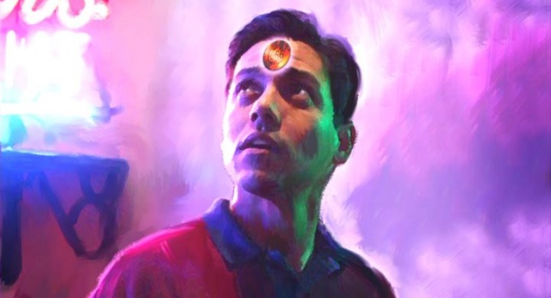
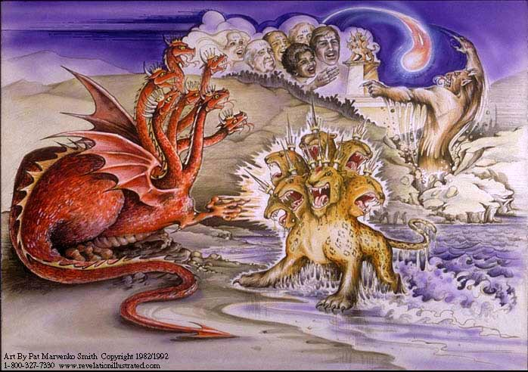
အမှတ်အသားမခံယူခြင်း
လောကီသားတို့သည်သင်တို့ကိုတရားဇရပ်မှနှင်ထုတ်လိမ့်မည်။သင်တို့ကိုသတ်သောသူမည် သည်ကား၊ဘုရားဝတ်ကိုငါပြုပြီဟုမိမိထင်မှတ်သောအချိန်ကာလရောက်လိမ့်မည်။John16:2)
နဂါး(စာတန်)သည်သားရဲအား၎င်း၏ စွမ်းအားကို ပေးသည်။(ဗျာ. ၁၃:၂)
မြေတစ်ပြင်လုံးသည် သားရဲ၏ကျေးဇူးကြောင့် နဂါးကိုကိုးကွယ်ကြသည်။(ဗျာ. ၁၃:၄)
ဒုတိယသားရဲ(ပရောဖက်အတုအယောင်)သည်သားရဲ၏တန်ခိုးကိုအသုံးချကာ လူတိုင်းအား ကိုးကွယ်ရန်လှုံ့ဆော်ပေးသည် (ဗျာ ၁၃း၁၂)၊
ထို့အပြင်၊ ကိုးကွယ်သည့်ရုပ်တုကိုလည်း ပြုလုပ်သည် (ဗျာ၊ ၁၃း၁၄)၊
ထို့နောက်လူတိုင်းသည်ရုပ်တု၊ပရောဖက်အတု၊သို့မဟုတ်သားရဲကို ကိုးကွယ်ခြင်းဖြင့်ဘုရားသခင်ကိုကိုးကွယ်နေကြသည်ဟုယုံကြည်ကြသည်။သို့ရာတွင်၊သူတို့သည်အမှန်တကယ်ပင်ထိုတန်ခိုး၏ရင်းမြစ်ဖြစ်သောစာတန်ကိုကိုးကွယ်ကြသည်။သားရဲသည်၎င်း၏အမှတ်အသားကိုသတ်မှတ်မည်ဖြစ်ပြီးတနင်္ဂနွေတွင်လူတိုင်းအားဝတ်ပြုရန်တွန်းအားပေးမည်ဖြစ်သည်။ထို့နောက်စီးပွားရေးအစီအမံများချမှတ်ကာနောက်ဆုံးတွင်သေမိန့်ထုတ်ပြန်လိမ့်မည်(ဗျာ၊၁၃း၁၅၁၇)။ဘုရားသခင်သည်သူ၏သစ္စာရှိသောသားသမီးများကိုအကာအကွယ်ပေးလိမ့်မည်။

Slide 9
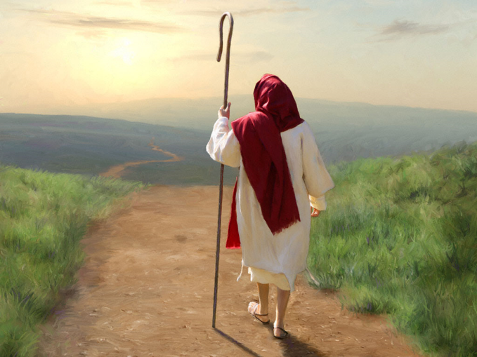
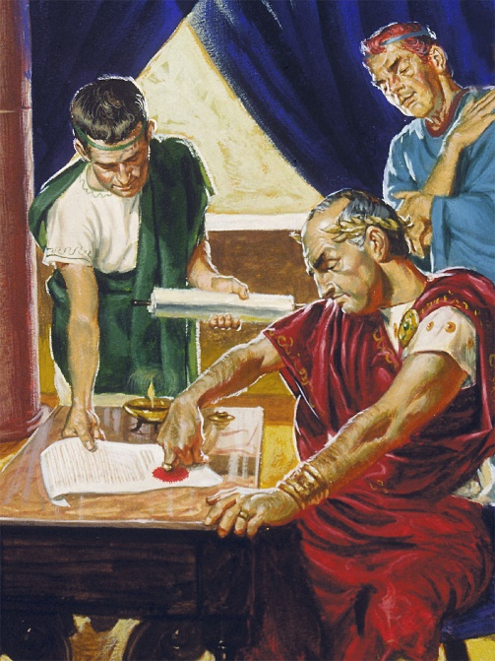
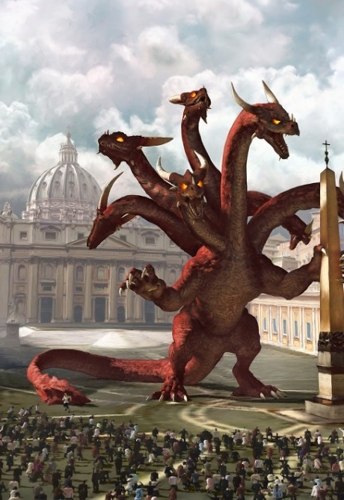
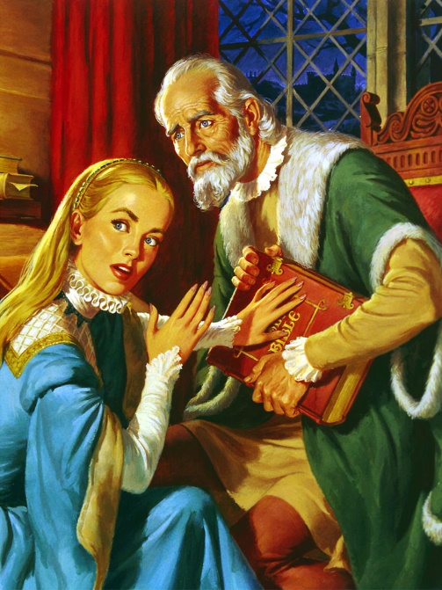
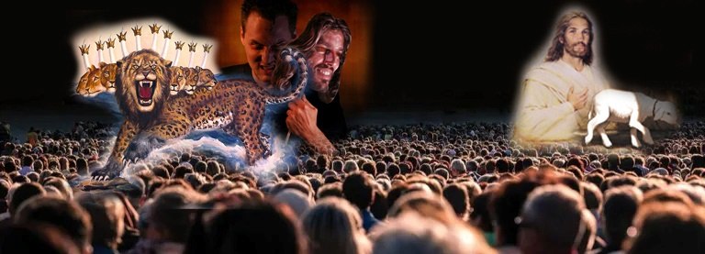
သိုးသငယ်နောက်သို့လိုက်ခြင်း။
“[…] သိုးသငယ်သွားလေရာရာအရပ်သို့ နောက်တော်၌လိုက်သောသူဖြစ်ကြ၏[…]” (Revelation 14:4)
နောက်ဆုံးပဋ္ဋိပက္ခအတွင်းသစ္စာတည်ကြည်သူများသည်“သိုးသငယ်နောက်သို့လိုက်”ကြမည် (ဗျာ ၁၄း၄)။
သို့ရာတွင်၊“သိုးသငယ်၏အသက်စာစောင်၌မရေးထားသောအမည်ရှိသမျှ”(ဗျာဒိတ်၁၃:၈၊၈) သားရဲနောက်သို့လိုက်ကြသည်။ ဒီသားရဲကဘယ်သူလဲ၊
စာတန်သည်ရောမအင်ပါယာမှယေရှုကိုညှဉ်းဆဲရန် အသုံးပြုခဲ့သည်(ဗျာ၁၂း၃-၄)။ထို့နောက်“သားရဲအား တန်ခိုးတော်နှင့်ပလ္လင်တော်နှင့်ကြီးသောအခွင့်အာဏာကိုပေးတော်မူ၏”(ဗျာ၊၁၃း၂)။ဤသားရဲ၏ ပလ္လင်သည်ရောမမြို့တွင်တည်ရှိသည်(ဗျာ ၁၇:၉)၊ ဘုရားသခင်၏သစ္စာရှိလူတို့ကိုအချိန်ကြာမြင့်စွာ ညှဉ်းပန်းနှိပ်စက်ရန်၎င်း၏အခွင့်အာဏာကိုအသုံးပြုခဲ့သည် (ဗျာ၊ ၁၃း၇)။
နောက်ဆုံးပဋိပက္ခတွင်ကြားနေနယ်မြေမရှိပါ။
ကျွန်ုပ်တို့သည်သိုးသငယ်သို့မဟုတ်သားရဲနောက်သို့လိုက်မည်(“မြေကြီးသားအပေါင်းတို့”သည်လိုက်ကြလိမ့်မည် (ဗျာ၊ ၁၃း၈)။

Slide 10
“အပြစ်ပေးခံရမှာကိုကြောက်ရွံ့ခြင်းသို့မဟုတ်ထာဝရဆုလာဘ်မျှော်လင့်ချက်မဟုတ်ဘဲခရစ်တော်၏တပည့်များကိုသူ့နောက်သို့လိုက်စေခြင်းမဟုတ်ပါ။မြေကြီးပေါ်ရှိသူ၏ဘုရားဖူးခရီးစဉ်တစ်လျှောက်၊ဗက်လင်မြို့နွားစာခွက်မှကရာနီလက်ဝါးကပ်တိုင်အထိကယ်တင်ရှင်၏တုနှိုင်းမရသောချစ်ခြင်းမေတ္တာကိုသူတို့မြင်တွေ့ရပြီးကိုယ်တော်၏မျက်မှောက်တော်သည်ဆွဲဆောင်မှုရှိပြီးစိတ်ဝိညာဉ်ကိုပျော့ပျောင်းစေပြီးနှိမ့်ချစေသည်။ ချစ်ခြင်းမေတ္တာသည်ကြည့်ရှုသူများ၏နှလုံးသားထဲတွင်နိုးထလာသည်။အသံကိုကြား၍သူ့နောက်သို့လိုက်ကြ၏။”
E. G. W. (The Desire of Ages, cp. 52, p. 480)

Slide 11
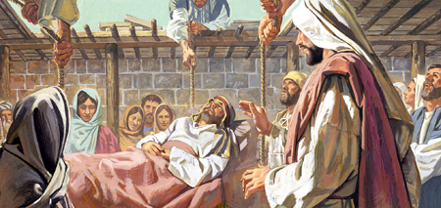
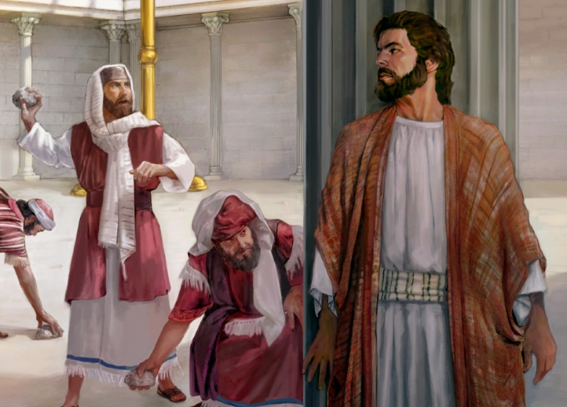
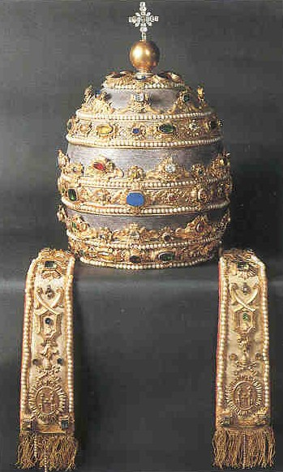
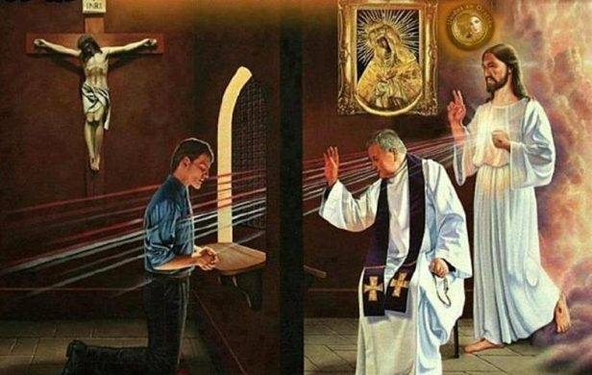
ဘုရားကိုလွန်ကျုးသောအာဏာကိုဆန့်ကျင်သည်
“ဘုရားသခင်ကိုပြစ်မှားသောစကားကိုလည်းကောင်း ပြောတတ်သောနှုတ်နှင့်ပြည့်စုံ၍ […]” (Revelation 13:5)
ယေရှုကိုစွပ်စွဲခြင်းနှစ်မျိုးဖြင့်စွပ်စွဲခံရသည်-
အပြစ်များကိုခွင့်လွှတ်ခြင်း။(Lk. 5:21)
မိမိကိုယ်ကိုဘုရားသခင်ဖြစ်စေခြင်(Jn. 10:33)
ယေရှုသည်ဘုရားသခင်ဖြစ်တော်မူသောဘုရားသခင်ကိုပြစ်မှားခြင်းမဟုတ်ပါ။သို့ရာတွင်၊ဘုရားမဟုတ်ဘဲနှစ်ခုစလုံးကိုကျူးလွန်သူတိုင်းသည်ဘုရားသခင်ကိုပြစ်မှားခြင်းဖြစ်သည်။
ရောမအသင်းတော်ကယဇ်ပုရောဖက်များသည်အပြစ်များကိုခွင့်လွှတ်နိုင်သည်ဟုသွန်သင်သည်။ထို့အပြင်၊၎င်းတို့၏အရေးအပါဆုံးခေါင်းဆောင်သည်ကမ္ဘာမြေကြီးပေါ်တွင်ဘုရားသခင်နေရာကိုရယူထားကြောင်း[“ကျွန်ုပ်တို့[ပုပ်ရဟန်းမင်းများ]သည်ဤကမ္ဘာမြေကြီးပေါ်တွင်အနန္တတန်ခိုးရှင်ဘုရားသခင်၏နေရာကို ရယူထားသည်။” — Pope Leo XIII ၏ Encyclical Letters, စ. ၁၉၃]။
ဤဘုရားကိုလွန်ကျုးသောတန်ခိုးသည်လူတိုင်းကိုကိုးကွယ် ရန်တွန်းအားပေးလိမ့်မည်။ဘုရားသခင်သည်အတင်းအကြပ်ဝတ်ပြုခြင်းကိုမတောင်းဆိုဘဲစိတ်ရင်းမှန်ဖြင့်ကိုးကွယ်ပါ။

Slide 12
“သစ္စာစောင့်သိမှု၊နောက်တစ်ခုကသစ္စာမဲ့ခြင်းဆိုတဲ့နိယာမနှစ်ခုရှိပါတယ်။ဘုရားသခင်၏ပညတ်တော်များနှင့်ယေရှု၏ ယုံကြည်ခြင်းတို့ကိုရေးထိုးထားသည့်စံနှုန်းကိုမြှင့်တင်ရန်အ တွက်ကျွန်ုပ်တို့အားလုံးသည်ပို၍ကြီးမားသောခရစ်ယာန်သတ္တိရှိရန်လိုအပ်ပါသည်။...နာခံသူနှင့်မနာခံသူကြားနယ်နိမိတ်မျဉ်း သည်ရှင်းရှင်းလင်းလင်းကွဲပြားနေရမည်ဖြစ်သည်။ကျွန်ုပ်တို့သည်အချိန်တိုင်းနေရာတိုင်းတွင်သခင့်အလိုတော်ကိုဆောင်ရန် ခိုင်မာသောသန္နိဋ္ဌာန်ရှိရမည်။”
E. G. W. (My life today, March 10)

